Slide 1
Activity
陳健文

Slide 2
什麼是 Activity
一個畫面的控制物件
四大基礎元件之一
負責處理一個畫面中所需進行的工作
繼承自 android.activity.Activity
新版 Android Studio 預設樣版會繼承 AppCompactActivity
具 Running、Pause、Stop 與 Destroy 四種狀態

Slide 3
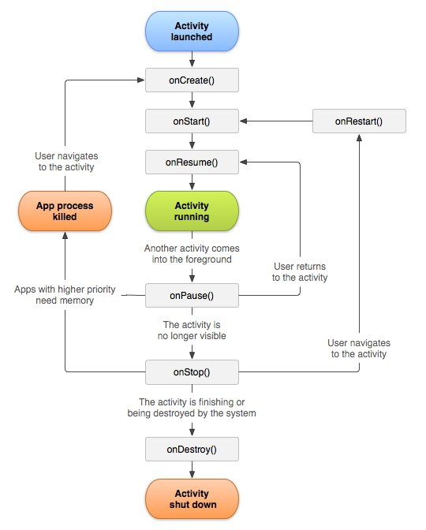

Slide 4
Activity 運作情境 I
App 啟動
onCreate() - 配置資源
onStart() - 顯示畫面
onResume() - 取得畫面控制權

Slide 5
Activity 運作情境 II
切換到另一個 Activity
activity1.onPause() - 卸除控制權
activity2.onCreate() - 配置資源
activity2.onStart() - 顯示畫面
activity2.onResume() - 取得畫面控制權
activity1.onStop() - 停止運行

Slide 6
Activity 運作情境 III
切換回原 Activity
activity2.onPause() - 卸除控制權
activity1.onRestart() - 重新啟動
activity1.onStart() - 顯示畫面
activity1.onResume() - 取得畫面控制權
activity2.onStop() - 停止運行
activity2.onDestroy() - 銷毀

Slide 7
Activity 運作情境 IV
結束
onPause() - 卸除控制權
onStop() - 停止運行
onDestroy() - 銷毀

Slide 8
Activity 運作情境 V
結束後重新啟動
onCreate() - 配置資源
onStart() - 顯示畫面
onResume() - 取得畫面控制權

Slide 9
Toast
位於螢幕下方的快顯訊息
Toast.makeText(view.getContext(), “This is a Toast !”,
Toast.LENGTH_LONG).show();
or
Toast.makeText(view.getContext(), “This is a Toast !”,
Toast.LENGTH_SHORT).show();

Slide 10
Demo

